Slide 1
Продукты для
«1С:Предприятия»
www.cleverence.ru

Slide 2
3 версии складского драйвера
Батч-драйвер
Для ТСД без радио-возможностей, загрузка/выгрузка
Wi-Fi-драйвер
Для беспроводных ТСД, но всё равно загрузка/выгрузка
Wi-Fi ПРОФ-драйвер
Для беспроводных ТСД, онлайн работа с 1С

Slide 3
Батч драйвер
MS-1C-DRIVER - Драйвер терминала сбора данных для «1С:Предприятия» на основе Mobile SMARTS
Драйвер без возможностей беспроводной работы - для терминалов без радио-интерфейса, либо для клиентов, которые не хотят/не могут разворачивать у себя беспроводную сеть.
Магазины одежды и обуви, ювелирные магазины, продовольственные магазины, универсамы, доставка товаров, оптовые базы, распредельтельные склады, склады при производстве, учет на самом производстве
Везде, где человек сначала накапливает данные в память ТСД (возможно в течение нескольких дней), и только потом они вручную закачиваются в 1С.

Slide 4
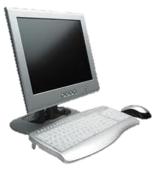

Батч драйвер
(MS-1C-DRIVER)
Варианты подключения к компьютеру:
Только через провод и/или подставку (кредл)
USB/COM
USB/COM
Напрямую через провод
Напрямую через подставку (кредл)

Slide 5
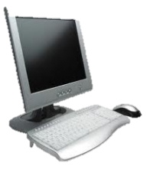

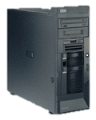
Батч драйвер
(MS-1C-DRIVER + MS-1C-DRIVER-SYNC)
Варианты подключения к 1С:
Напрямую к компьютеру, на котором установлена 1С
USB/COM
Напрямую к компьютеру, на котором есть удаленный рабочий стол (RDP) к 1С
Ethernet / Интернет
USB/COM
сервер с 1С

Slide 6
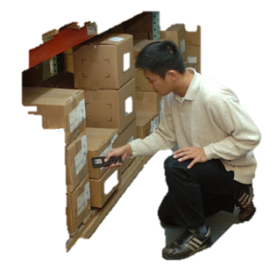
Батч драйвер
(MS-1C-DRIVER)
Примерная схема работы
В ТСД закачиваются номенклатура, штрихкоды, цены, остатки и накладные
Но можно и не закачивать
Человек идет и сканирует
Человек возвращается к компьютеру или отдает ТСД в руки более знающего человека
Данные с ТСД закачиваются в нужные документы 1С

Slide 7
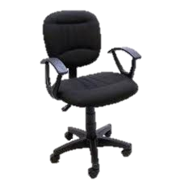

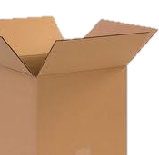

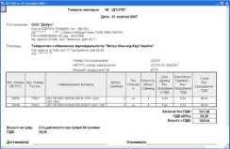
Батч драйвер
(MS-1C-DRIVER + MS-1C-DRIVER-SYNC)
Батч + утилита терминального обмена
Для случая, когда склад ходит в 1C «удаленно» (сидит «в удаленке», «в ЭрДэПэ» (RDP), «ВиПиЭн» (VPN), «терминальный доступ», «в терминалке» и т.п.)
Граница (выход в Интернет, VPN, RDP)
отдать документы
(и новые штрихкоды)
забрать товары и документы
документы
товары
документы (и новые штрихкоды)
забрать документы (и новые штрихкоды)
документы
товары
+ утилита
расшаренная папка
склад
офис

Slide 8
Батч драйвер
(MS-1C-DRIVER)
Возможности драйвера:
Просто сканирование штрихкодов, ввод новых штрихкодов
Подходит практически для любой складской операции, повторяет функции сканера с памятью.
Можно предварительно выгрузить номенклатуру, чтобы выводить на экран названия/характеристики
(а также вовремя понять, что штрихкод неизвестный).
Позволяет сканировать на одном ТСД в разные накладные, чтобы потом загружать их в разные документы 1С.

Slide 9
Батч драйвер
(MS-1C-DRIVER)
Возможности драйвера:
Приемка товара по накладной из 1С или просто так
Можно принимать товар «по факту» и потом загружать в 1С.
Можно выгрузить из 1С ожидаемый заказ поставщику (накладную) и сверять правильность доставки, правильность цен.
Можно привязывать новые штрихкоды к известным товарам.
Можно доработать так, чтобы тут же раскладывать пришедший товар по заказам клиентов/магазинов.

Slide 10
Батч драйвер
(MS-1C-DRIVER)
Возможности драйвера:
Подбор заказов по накладной из 1С или просто так
Можно отпускать товар «по факту» и потом загружать реализации в 1С.
Можно выгрузить из 1С заказы покупателей и собирать их в соответствии с накладной, а потом загрузить в 1С готовые реализации
(контроль пересортицы, терминал «ругается»).
Можно доработать так, чтобы подбирать по адресам.

Slide 11
Батч драйвер
(MS-1C-DRIVER)
Возможности драйвера:
Инвентаризация товарных остатков
Можно выгрузить номенклатуру с остатками/ценами и идти сканировать.
Можно выгрузить из 1С один или несколько документов инвентаризации с разными остатками по нескольким магазинам/складам.
Результат можно загрузить в любой интересующий «складской» документ 1С.

Slide 12
Батч драйвер
(MS-1C-DRIVER)
Возможности драйвера:
Проверка цен, ввод новых цен
Можно выгрузить номенклатуру с остатками/ценами и идти сканировать, проверять.
Можно вводить на ТСД новые розничные цены и тут же печатать новые ценники на мобильный принтер
(принтер должен быть либо беспроводным, либо подключаться к ТСД кабелем).

Slide 13
Батч драйвер
(MS-1C-DRIVER)
Преимущества драйвера:
Полностью программируемый
Все обработки открыты.
Можно выгружать из 1С больше данных, больше документов, можно работать с другими базами и Excel.
В поставку входит бесплатный редактор программы для ТСД, очень простой и понятный.
Можно задействовать возможности используемой в драйвере платформы Mobile SMARTS: другие справочники, даты и сроки годности, RFID.

Slide 14
Батч драйвер
(MS-1C-DRIVER)
Преимущества драйвера:
Поддерживает несколько кладовщиков и пароли
Можно блокировать выход из программы, блокировать вход в программу.
Разные кладовщики видят разные документы, у каждого свой пароль.
Оператор при загрузке документов в 1С видит какой документ кем сделан.

Slide 15
Батч драйвер
(MS-1C-DRIVER + MS-1C-DRIVER-SYNC)
Преимущества драйвера:
Поддерживает доступ к удаленному рабочему столу
Специальная удобная утилита сама копирует файлы куда нужно, когда нужно.
Можно работать с компьютеров, на которых нет 1С.
Можно работать из другого города.
Можно работать вообще без 1С, пересылая базу данных ТСД по электронной почте.

Slide 16
Батч драйвер
(MS-1C-DRIVER)
Преимущества драйвера:
Поддерживает большие базы товаров и штрихкодов
> 200 000 тыс. товаров при работе с SD-картой
(до 30 000 тыс. товаров для MT2000)
на небольших базах – до 150 сканов в минуту
(«небольшая» база – это несколько тысяч товаров)
на гигантских базах – до 60 сканов в минуту

Slide 17
Батч драйвер
(MS-1C-DRIVER)
Какие 1С поддерживаются?
В мире существует много разных версий 1С
«Управление торговлей», редакции 11, 10.3 и 10.2
«Управление производственным предприятием»,
редакции 1.2 и 1.3
«Комплексная автоматизация»
«Розница», редакции 1.0 и 2.0
«Торговля+Склад», редакция 9.2
«Оптово-розничная конфигурация»
«Бухгалтерия предприятия», редакции 1.6 и 2.0
«Штрих-М:Торговое предприятие», версия 5
«СофтБаланс:Торговля 24 часа»
«Далион:Управление магазином»
(8.3, 8.2, 8.1, 8.0)
(8.3, 8.2, 8.1)
(8.3, 8.2, 8.1)
(8.3, 8.2, 8.1)
(7.7)
(7.7)
(8.1)
(8.0)
(7.7)
(8.3, 8.2, 8.1)

Slide 18
Батч драйвер
(MS-1C-DRIVER + MS-1C-DRIVER-SYNC)
Розничные цены
Указаны цены без НДС для конечных потребителей
Комплект для 1 ТСД
Комплект для 5 ТСД
4480 р.
19500 р.
Страница продукта:
http://www.cleverence.ru/site.aspx?page=MobileSmarts-1C-Driver
Ссылка для скачивания:
http://www.cleverence.ru/ru/webpages/mobile-smarts/Driver1C.msi

Slide 19
Батч драйвер
(MS-1C-DRIVER + MS-1C-DRIVER-SYNC)
Итого
Только через провод и/или подставку (кредл);
Подходит везде, где не нужна беспроводная передача данных;
Готов к работе сразу после установки;
Много готового функционала;
Можно дорабатывать.

Slide 20
Wi-Fi драйвер
MS-1C-WIFI-DRIVER - Драйвер Wi-Fi терминала сбора данных для «1С:Предприятия» на основе Mobile SMARTS
Умеет всё, что умеет батч-драйвер + еще больше
Драйвер с частью возможностей беспроводной работы.
Кладовщик может принимать и передавать документы без необходимости ходить к компьютеру с 1С. Однако предоставлять документы кладовщику и загружать в 1С результаты работы должен оператор 1С вручную.
Подходит везде, где кладовщик и оператор 1С – это разные люди. Кладовщик сканирует, оператор работает в 1С.

Slide 21
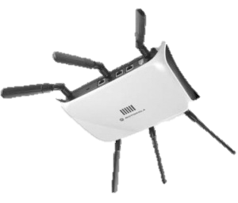
Wi-Fi драйвер
(MS-1C-WIFI-DRIVER)
Варианты подключения:
По Wi-Fi через точку доступа или ad-hoc
По проводу как для батч-драйвера
USB/COM

Slide 22

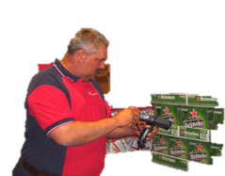
Wi-Fi драйвер
(MS-1C-WIFI-DRIVER)
Примерная схема работы
Оператор выкачивает на сервер драйвера номенклатуру, штрихкоды, накладные и т.п.
Кладовщик автоматически получает на свой ТСД накладные-задания
Кладовщик сканирует по накладным 1С, либо создаёт свои новые
Завершенные накладные с ТСД автоматически уходят на сервер драйвера
Оператор вручную закачивает результаты сканирования с сервера в 1С

Slide 23
Wi-Fi драйвер
(MS-1C-WIFI-DRIVER)
Возможности драйвера:
Умеет всё то же, что и батч-драйвер
Все те же операции, весь тот же функционал
Если Wi-Fi не работает, ТСД всегда можно вставить в кредл и обменяться с сервером драйвера через провод
Плюс к тому обратно совместим в батч-драйвером: может работать с батч-терминалами по проводу и «понимает» лицензии, выданные на батч-драйвер.

Slide 24
Wi-Fi драйвер
(MS-1C-WIFI-DRIVER)
Возможности драйвера:
Может хранить товары и штрихкоды на сервере
В память ТСД не закачивается база товаров
→ обмен данными происходит быстрее
На всех ТСД доступен один и тот же общий справочник товаров (актуальный на момент последней выгрузки из 1С)
Можно выгружать огромные базы в 500 тыс. товаров.

Slide 25
Wi-Fi драйвер
(MS-1C-WIFI-DRIVER)
Возможности драйвера:
А может не хранить товары и штрихкоды на сервере
В память ТСД закачиваются обновления базы товаров
→ обмен данными происходит дольше
(зато сканирования выполняются быстрее)
Подходит, если Wi-Fi сеть развернута не везде или настроена не очень хорошо (обрывается)

Slide 26
Wi-Fi драйвер
(MS-1C-WIFI-DRIVER)
Какие 1С поддерживаются?
Все те же, что и в батч-драйвере
«Управление торговлей», редакции 11, 10.3 и 10.2
«Управление производственным предприятием»,
редакции 1.2 и 1.3
«Комплексная автоматизация»
«Розница», редакция 1.0 и 2.0
«Торговля+Склад», редакция 9.2
«Оптово-розничная конфигурация»
«Бухгалтерия предприятия», редакции 1.6 и 2.0
«Штрих-М:Торговое предприятие», версия 5
«СофтБаланс:Торговля 24 часа»
«Далион:Управление магазином»
(8.3, 8.2, 8.1, 8.0)
(8.3, 8.2, 8.1)
(8.3, 8.2, 8.1)
(8.3, 8.2, 8.1)
(7.7)
(7.7)
(8.1)
(8.0)
(7.7)
(8.3, 8.2, 8.1)

Slide 27
Wi-Fi драйвер
(MS-1C-WIFI-DRIVER)
Розничные цены
Указаны цены без НДС для конечных потребителей
Комплект для 1 ТСД
Комплект для 5 ТСД
6300 р.
27500 р.
Страница продукта:
http://www.cleverence.ru/site.aspx?page=MobileSmarts-1C-WiFi-Driver
Ссылка для скачивания:
http://www.cleverence.ru/ru/webpages/mobile-smarts/Driver1CWiFi.msi

Slide 28
Wi-Fi драйвер
(MS-1C-WIFI-DRIVER)
Итого
Умеет всё то же, что и батч-драйвер;
И по Wi-Fi и через провод;
Подходит везде, где кладовщики и операторы 1С – разные люди;
Позволяет хранить всё на сервере драйвера.

Slide 29
Wi-Fi ПРОФ драйвер
MS-1C-WIFI-DRIVER-PRO - Драйвер Wi-Fi терминала сбора данных для «1С:Предприятия» на основе Mobile SMARTS, ПРОФ
онлайн
Отдельный продукт со своим функционалом
(совсем не похож на батч или Wi-Fi обычный драйверы)
Кладовщик может работать совершенно самостоятельно! Оформлять заказы покупателей прямо в торговом зале, печатать счет и др. (т.н. торговля по образцам), проверять и менять цены + любой другой онлайн функционал.
Подходит везде, где требуется онлайн доступ с ТСД прямо в базу 1С.

Slide 30
Wi-Fi ПРОФ драйвер
(MS-1C-WIFI-DRIVER-PRO)
Варианты подключения:
Только по Wi-Fi через точку доступа или ad-hoc
Для сканирования и работы с документами требует постоянного Wi-Fi подключения!
При отсутствии Wi-Fi связи говорит, что связи нет

Slide 31
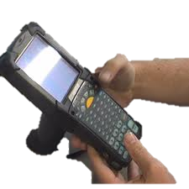
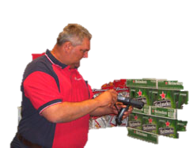
Wi-Fi ПРОФ драйвер
(MS-1C-WIFI-DRIVER-PRO)
Примерная схема работы: для документов
Кладовщик выбирает из списка на ТСД документ, с которым он будет работать
Кладовщик сканирует и вводит данные, в соответствии с логикой документа
(в любой момен можно временно выйти из документа)
Кладовщик завершает документ
Документ уходит на сервер драйвера и автоматически закачивается в 1С в соответствии с правилами загрузки

Slide 32
Wi-Fi ПРОФ драйвер
(MS-1C-WIFI-DRIVER-PRO)
Примерная схема работы: без документов
Для таких операций как просмотр номенклатуры, цен и остатков
Кладовщик выбирает, какие данные он хочет получить из 1С
Кладовщик сканирует и получает данные из 1С в режиме онлайн
Кладовщику надоело – он занялся другим

Slide 33
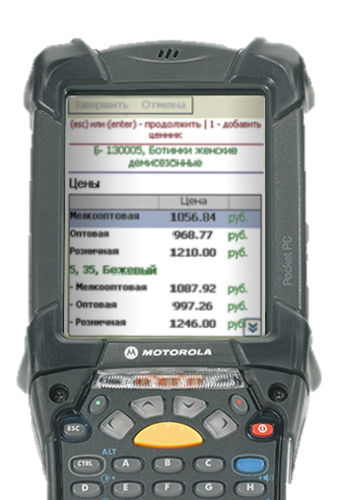
Wi-Fi ПРОФ драйвер
(MS-1C-WIFI-DRIVER-PRO)
Возможности драйвера
Актуальные остатки и цены напрямую из базы 1С по штрихкоду товара из любой точки склада !

Slide 34
Wi-Fi ПРОФ драйвер
(MS-1C-WIFI-DRIVER-PRO)
Возможности драйвера
Распознавание сканируемых штрихкодов самой 1С
Не нужно ничего никуда выгружать, каждый скан отправляется в 1С на распознавание
Можно сделать хитрый поиск по штрихкодам
(например, в драйвере уже сделан поиск по серийному номеру)
Номенкатура на ТСД всегда самая актуальная

Slide 35
Wi-Fi ПРОФ драйвер
(MS-1C-WIFI-DRIVER-PRO)
Возможности драйвера
Торговля по образцам
Возможность прямо при покупателе набрать заказ путем сканирования штрихкодов с витрины
Расчет правильных цен для конкретного клиента
(т.к. можно выбрать контрагента из списка)
Видны остатки товара на складах / в магазинах
Возможность прямо с ТСД провести заказ в 1С и распечатать счет

Slide 36
Wi-Fi ПРОФ драйвер
(MS-1C-WIFI-DRIVER-PRO)
Возможности драйвера
Приемка и отпуск по серийным номерам
Для оборудования с серийными номерами
При приемке – запрос серийных номеров
(сканирование серийников как по одному, так и целыми диапазонами «первый» – «последний»)
При подборе заказа – достаточно сканировать только серийный номер с коробки
(какому товару принадлежит серийник определяет сам ТСД)

Slide 37
Wi-Fi ПРОФ драйвер
(MS-1C-WIFI-DRIVER-PRO)
Возможности драйвера
Возможность автоматического обмена с 1С не только номенклатурой, но и документами
При установке модуля автоматической загрузки/выгрузки документов
(лицензируется отдельно)
Отпадает необходимость в операторе
(отдел продаж формирует заказы днём, а склад работает совершенно автономно ночью)
Мгновенная доступность документов из 1С
(созданные в 1С заказы покупателей сразу становятся доступны кладовщикам для обработки)

Slide 38
Wi-Fi ПРОФ драйвер
(MS-1C-WIFI-DRIVER-PRO)
Возможности драйвера
Возможность работы нескольких сотрудников с одним документом
При установке модуля коллективной работы с документами Mobile SMARTS
(лицензируется отдельно)
Совместная работа
(кладовщики видят работу коллег, никто не сможет насканировать товара больше, чем нужно)
Оптимизация работы
(при проведении инвентаризации несколькими сотрудниками)

Slide 39
Wi-Fi ПРОФ драйвер
(MS-1C-WIFI-DRIVER-PRO)
Какие 1С поддерживаются?
«Управление торговлей», редакции 11 и 10.3
«Управление производственным предприятием»,
редакции 1.2 и 1.3
«Розница», редакция 1.0 и 2.0
«Комплексная автоматизация» , редакции 1.0 и 1.1
«Штрих-М:Торговое предприятие», версия 5.1
«Далион:Управление магазином»
«Торговля и Склад», редакция 9.2
(8.3, 8.2, 8.1)
(8.3, 8.2, 8.1)
(8.3, 8.2, 8.1)
(8.3, 8.2, 8.1)
(8.3, 8.2, 8.1)
(8.3, 8.2, 8.1)
(7.7)

Slide 40












Wi-Fi ПРОФ драйвер
(MS-1C-WIFI-DRIVER-PRO)
Клиенты ПРОФ версии драйвера
и многие другие...

Slide 41
Wi-Fi ПРОФ драйвер
(MS-1C-WIFI-DRIVER-PRO)
Розничные цены
Указаны цены без НДС для конечных потребителей
Комплект для 1 ТСД
Комплект для 5 ТСД
7450 р.
32800 р.
Страница продукта:
http://www.cleverence.ru/site.aspx?page=MobileSmarts-1C-WiFi-Pro-Driver
Ссылка для скачивания:
http://www.cleverence.ru/ru/webpages/mobile-smarts/Driver1CWiFiProf.msi

Slide 42
Wi-Fi ПРОФ драйвер
(MS-1C-WIFI-DRIVER-PRO)
Розничные цены на дополнительные модули
Указаны цены без НДС для конечных потребителей
Модуль автоматической загрузки/выгрузки документов
Модуль коллективной работы
6200 р.
6350 р.
Страница модуля автоматической загрузки/выгрузки:
http://www.cleverence.ru/sw/1c-drivers/ms-1c-wifi-driver-pro-auto.htm
Страница модуля коллективной работы:
http://www.cleverence.ru/sw/1c-drivers/teamwork.htm

Slide 43
Сравнение версий
свой драйвер для своих задач
 | батч | Wi-Fi | Wi-Fi ПРОФ
Обмен через провод USB
Беспроводной обмен через Wi-Fi
Обмен с удаленной 1С (RDP) | Требуется доп. утилита
Независимая работа (выездная, без 1С)
Остаток товара на экране ТСД | На момент последней выгрузки | На момент последней выгрузки | онлайн
Цена товара на экране ТСД | На момент последней выгрузки | На момент последней выгрузки | онлайн
Регистрация новых штрихкодов товара

Slide 44

Сравнение версий драйверов 1С
Батч
Wi-Fi
Wi-Fi ПРОФ
оффлайн, провода
оффлайн, радио
онлайн
спросить и забрать документы
(и новые штрихкоды)
спросить и забрать новое
отдать документы
ТСД
документы
скан
товары
товар или ошибка
документы
запрос
товары
нет сервера
документы (и новые штрихкоды)
сервер
1С

Slide 45
Сравнение версий драйверов 1С
Батч
Wi-Fi
Wi-Fi ПРОФ
оффлайн, провода
оффлайн, радио
онлайн
1С:7.7
1С:8.0
1С:8.1
1С:8.2
1С:8.3
1С:7.7
1С:8.0
1С:8.1
1С:8.2
1С:8.3
1С:7.7
1С:8.1
1С:8.2
1С:8.3
Розничная цена лицензии за каждый ТСД (терминал сбора данных):
4480р.
6300р.
7450р.

Slide 46
Процедура лицензирования
лицензия – это разрешение на использование
Лицензия на драйвер покупается для каждого конкретного используемого ТСД
Лицензия приобретается для использования ТСД, при этом один и тот же ТСД может работать с любым числом баз 1С любых версий
Лицензия бессрочная, с возможностью бесплатного обновления программного обеспечения до новых версий
При переходе на новую 1С лицензия на драйвер сохраняется
В комплект драйвера входит всё необходимое для работы ТСД с 1С
Всё ставится одним дистрибутивом

Slide 47



Процедура лицензирования
поставка – в электронном виде
Скачать и установить на ПК и на ТСД
ПОСТАВИТЬ
Запустить на ТСД, получить код и отправить e-mail
801-00195B2FF6-07010832-350B1402-0B3004
771-0C663131B5-42F94700-00000000-000000
Получить по e-mail файлик и положить его в папку
license_1С Драйвер ТСД Wi-Fi ПРОФ- 801-00195B2FF6-07010832-350B1402-0B3004_(и еще 1)_(22.11.2011_15-05)_(Партнер, 0330).xml

Slide 48
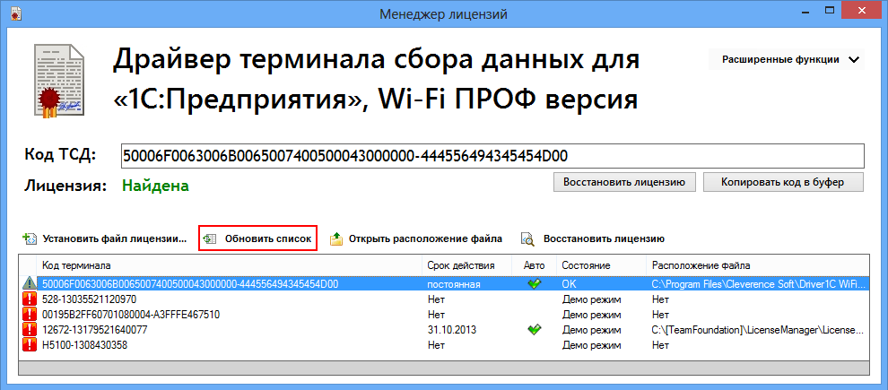
Менеджер лицензий
помощь в получении и установке лицензии
Модуль, упрощающий работу с лицензиями, входит в поставку
Страница модуля:
http://www.cleverence.ru/techsupport/licenses-manager.htm

Slide 49
СПАСИБО!
www.cleverence.ru

